Slide 1
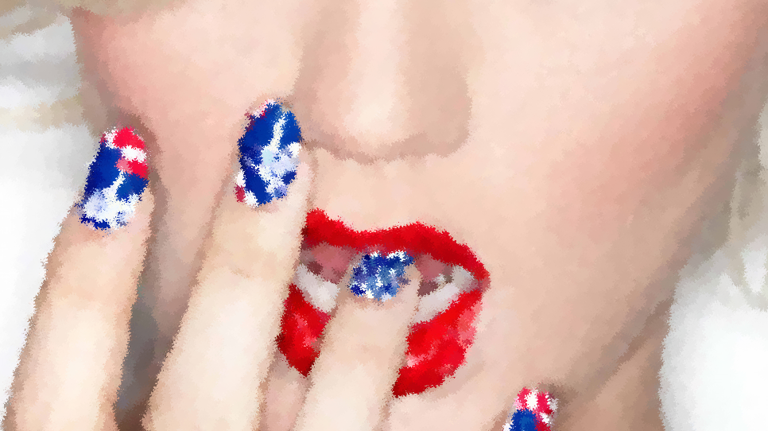

Yunnie Nail Web Design
洪儷軒

Slide 2
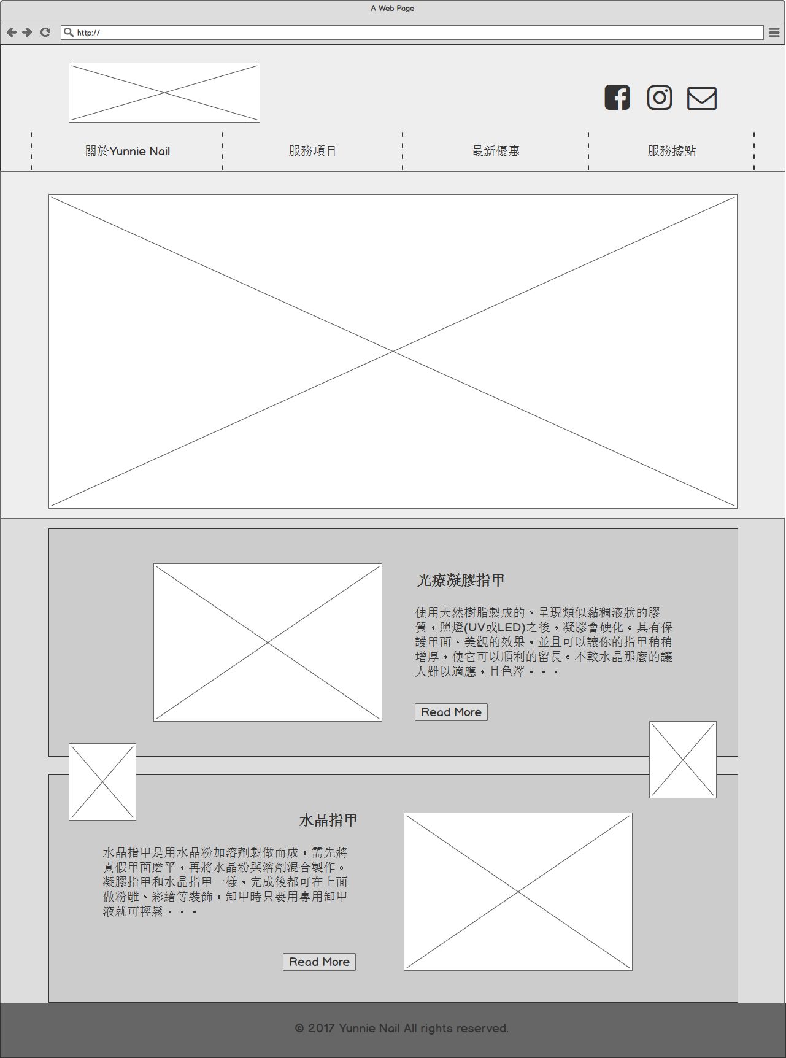
1
2
主導覽列
品牌形象廣告
1
品牌LOGO
2
社群網站連結
服務資訊介紹
頁尾

Slide 3
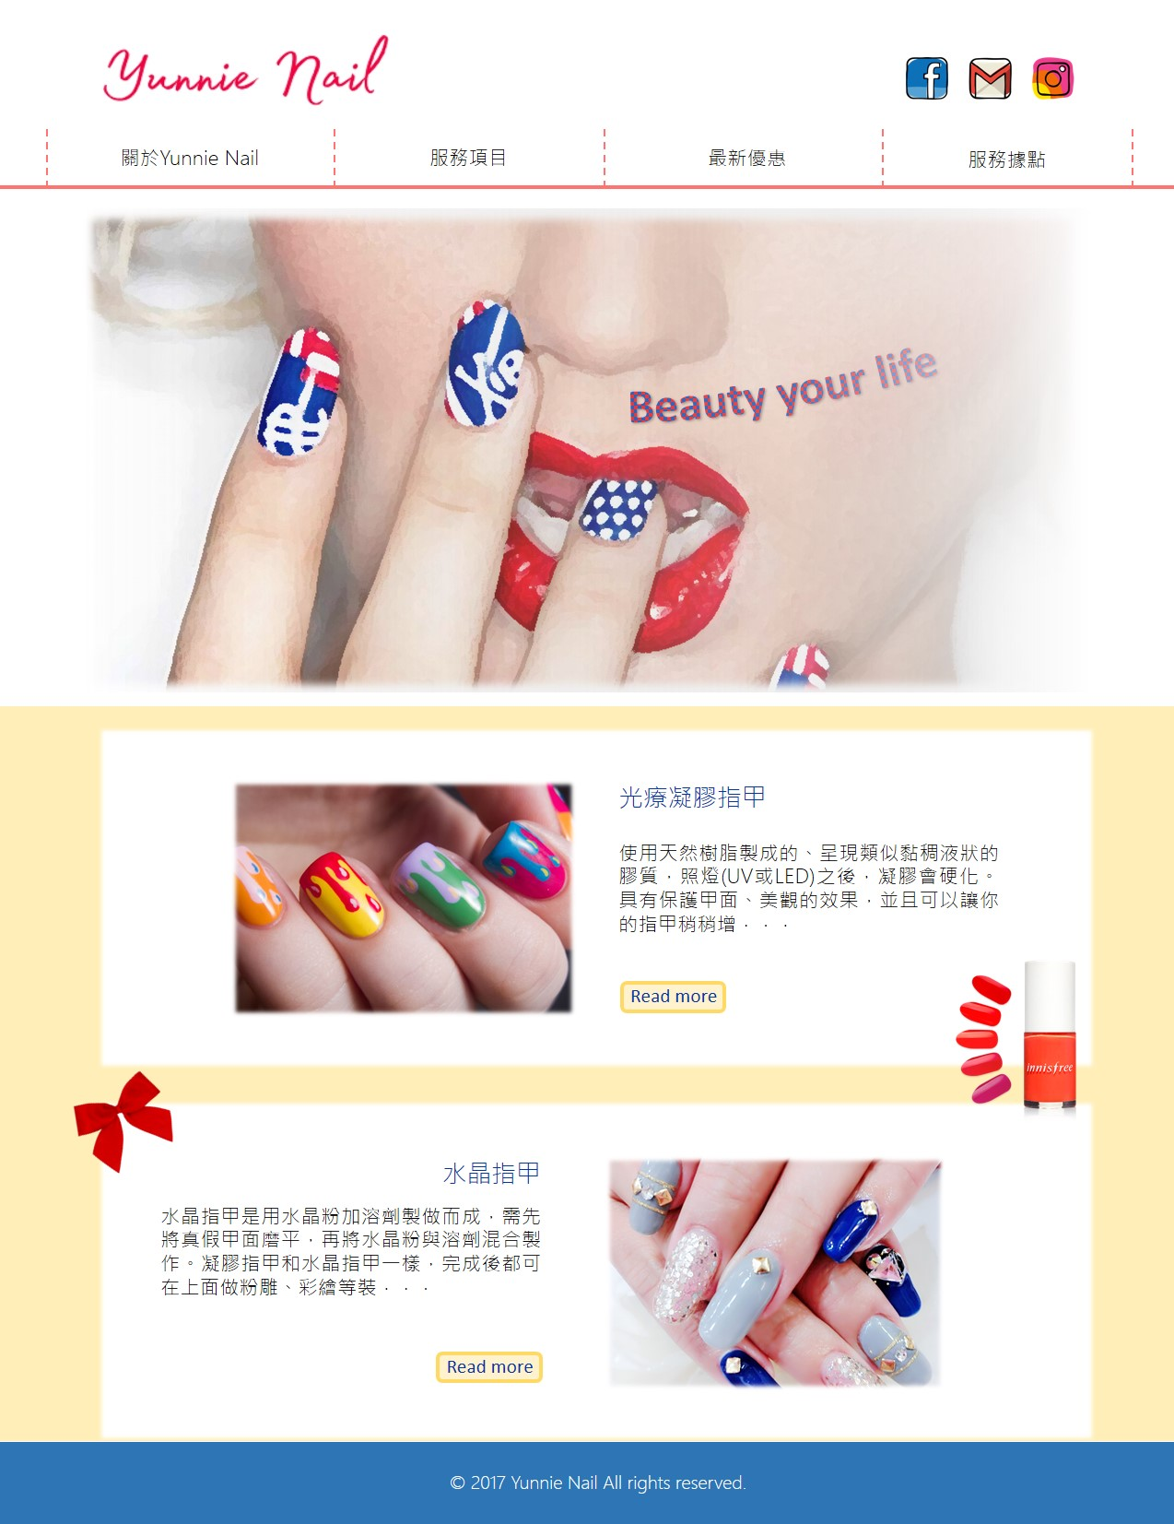
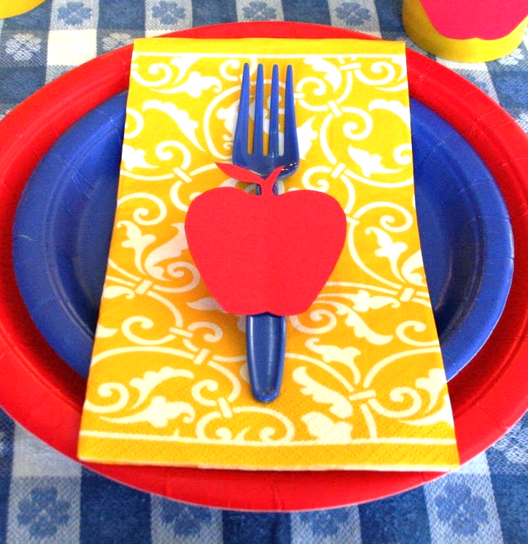



1
色彩
R:225, G:62, B:72
R:252, G:214, B:102
R:225, G:62, B:72
以白雪公主為主題的紅、黃、藍為基本配色，營造出高貴可愛的氛圍，希望喚起內心那個愛美的自己。
2
字型
使用微軟正黑體，無襯線字體簡單好閱讀。
3
LOGO
成熟優雅的英文書寫，加上女孩喜歡的粉色，呈現出高貴美麗的調性。
4
ICON
使用塗鴉式ICON，統一整個網頁的風格。

